Slide 1
Concours « Maisons et Balcons Fleuris 2019 »

Slide 2
Catégorie : Maisons individuelles
Maisons avec jardin

Slide 3
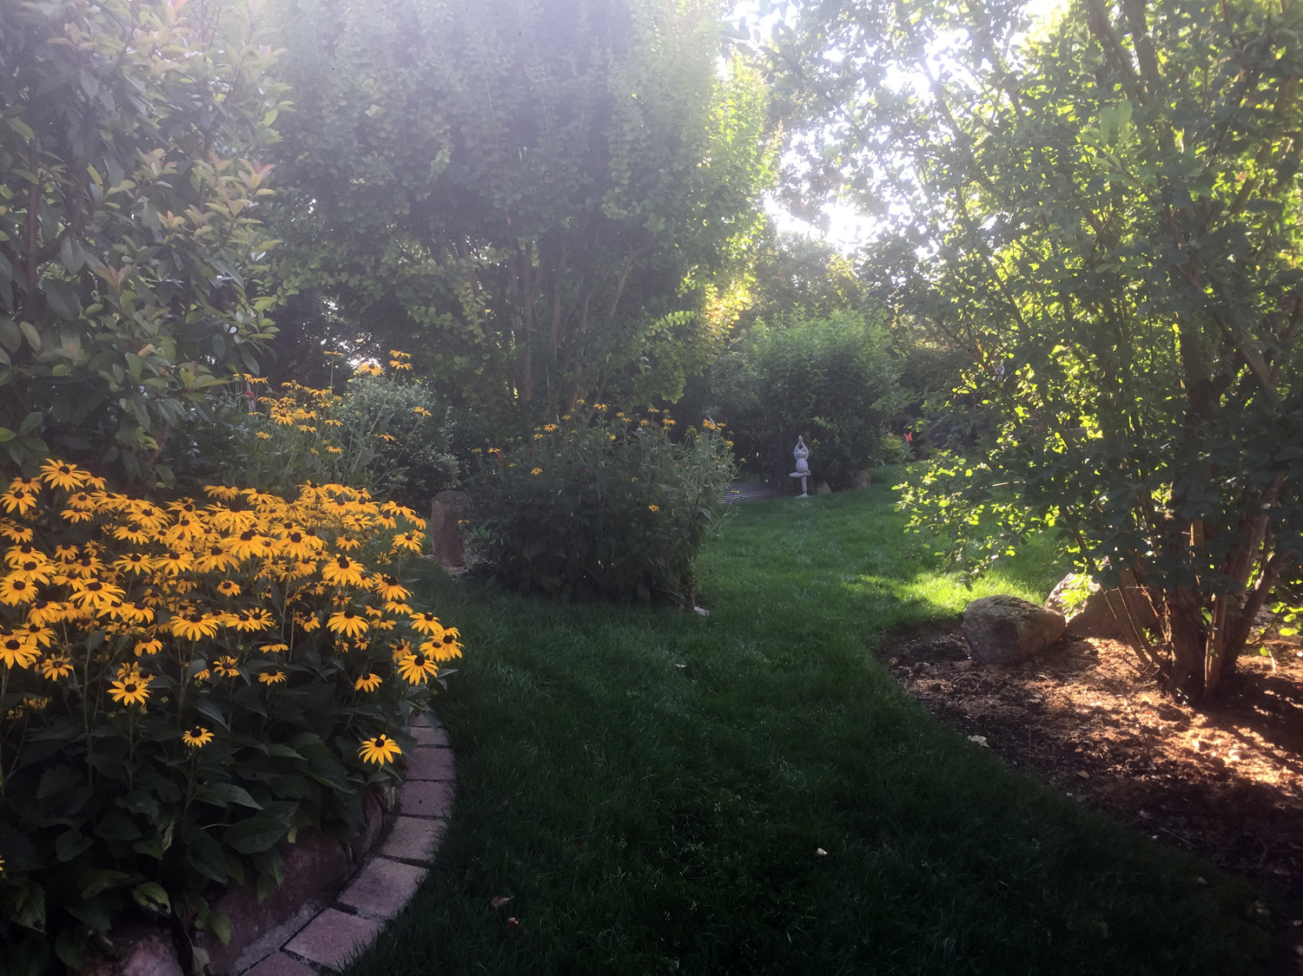
1ère Madame Françoise LAMARRE

Slide 4
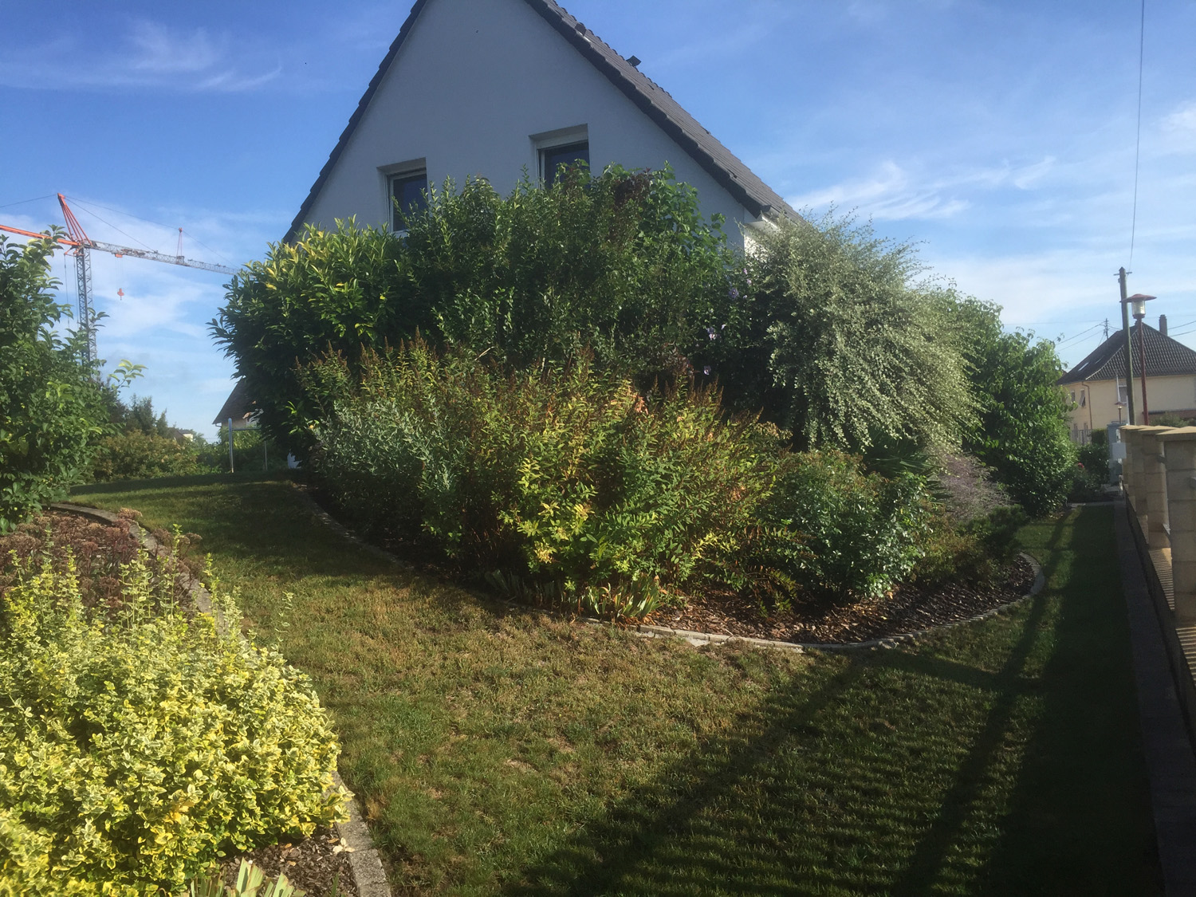
2ème Madame Brigitte HENNER

Slide 5
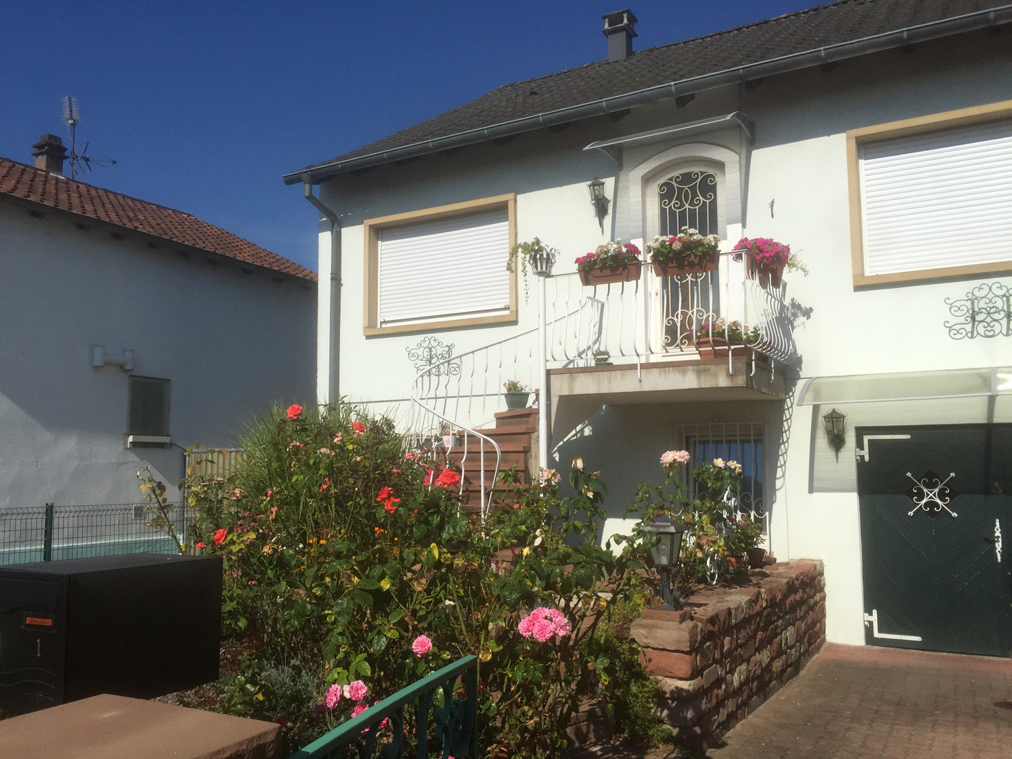
3ème Monsieur Hubert AMSINGER

Slide 6
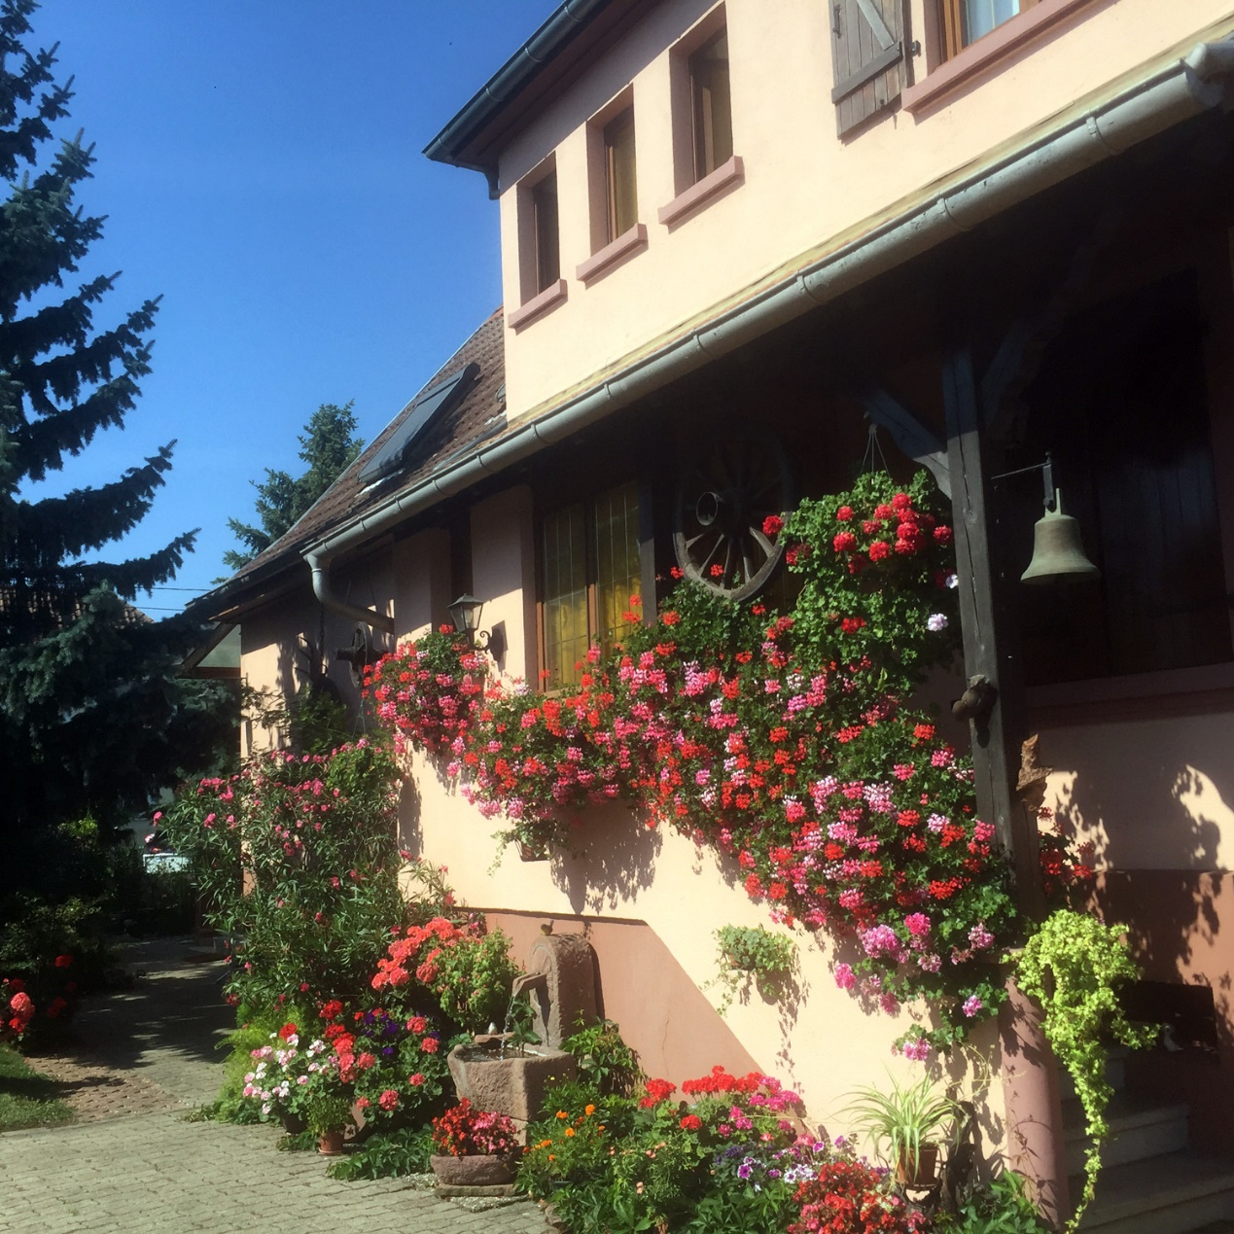
4ème Madame Monique BONN

Slide 7
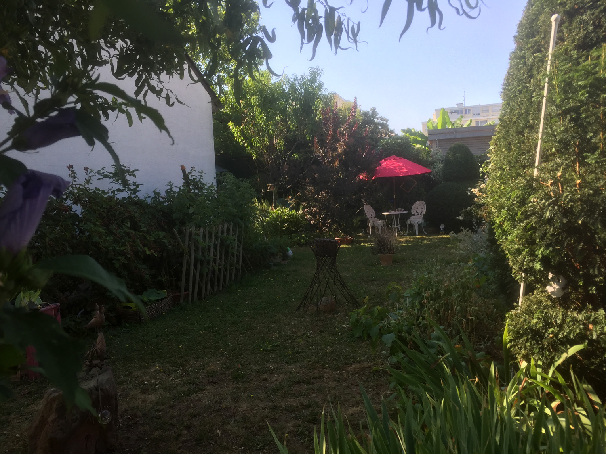
5ème Madame Sylviane HECKMANN

Slide 8
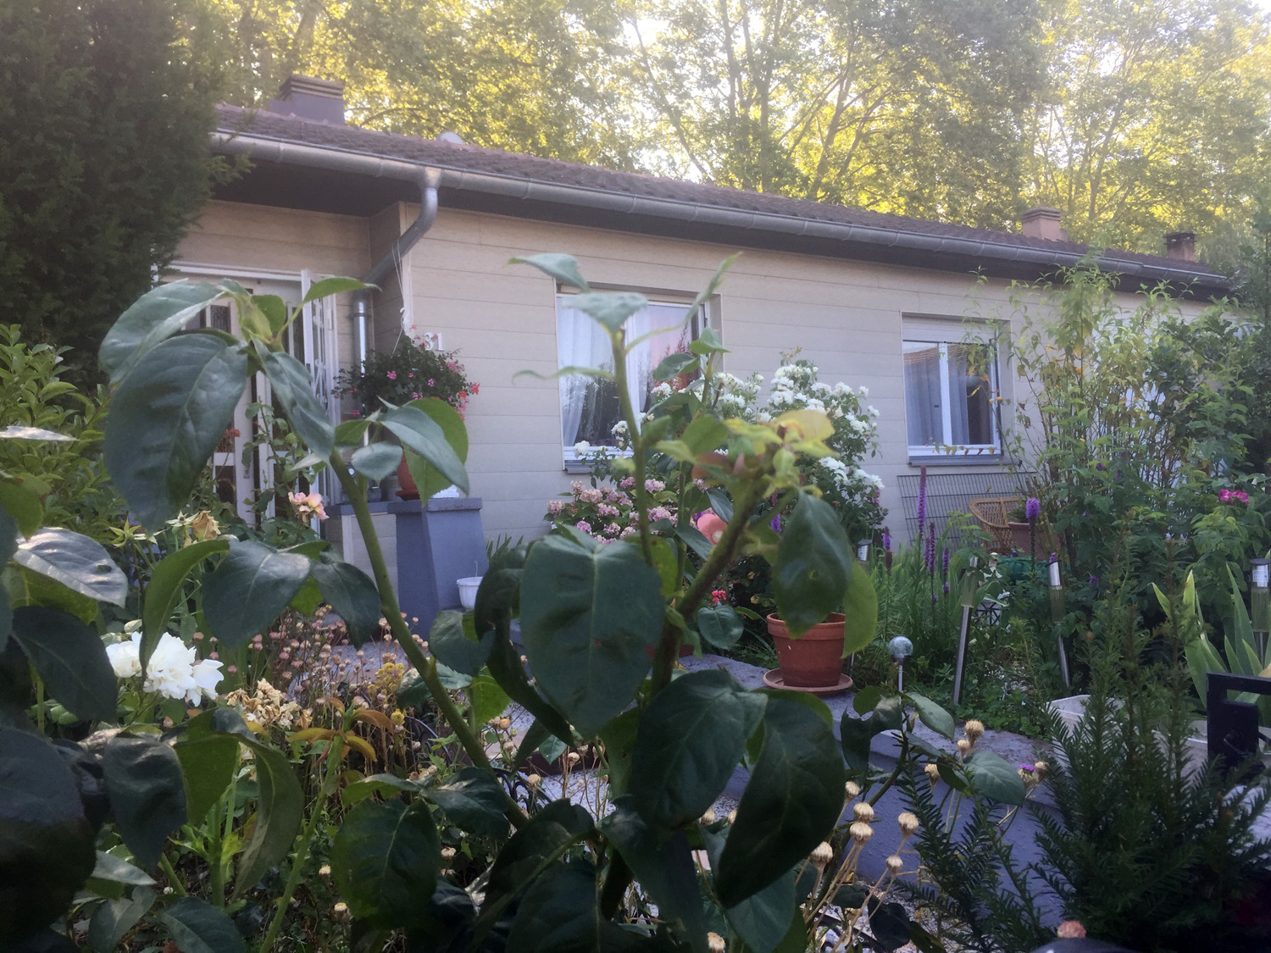
6ème Madame Kherira BELAHOUEL

Slide 9
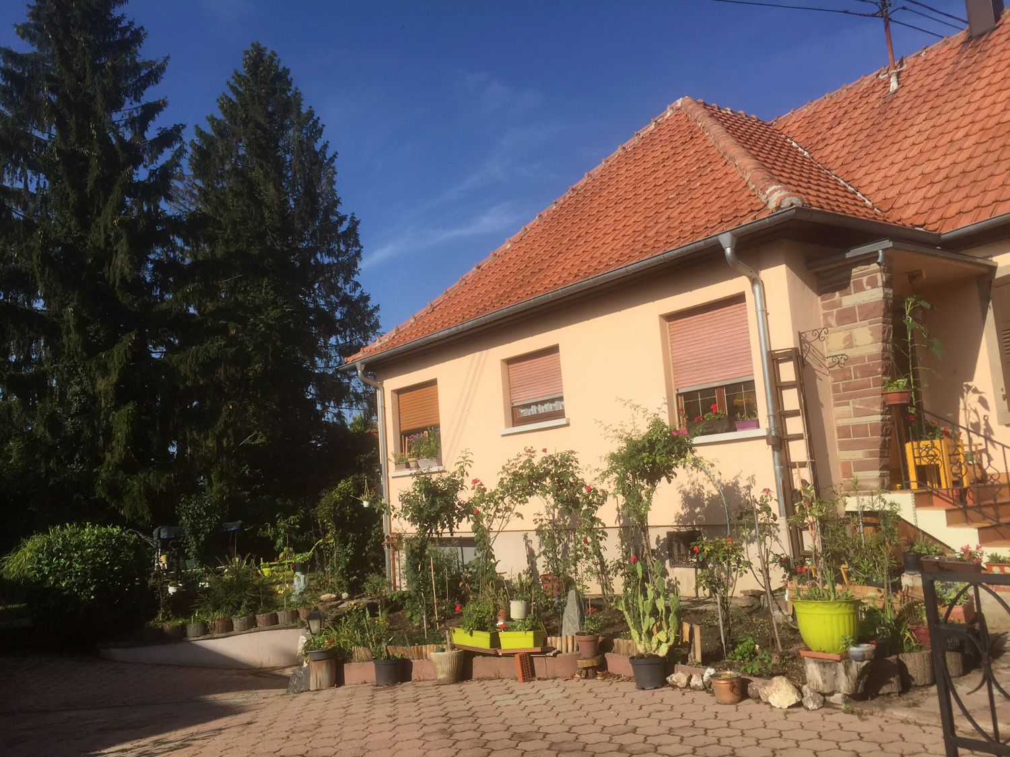
6ème ex Monsieur Jean-Jacques FUGER

Slide 10
Catégorie : Maisons individuelles
Maisons avec cour ou murs

Slide 11
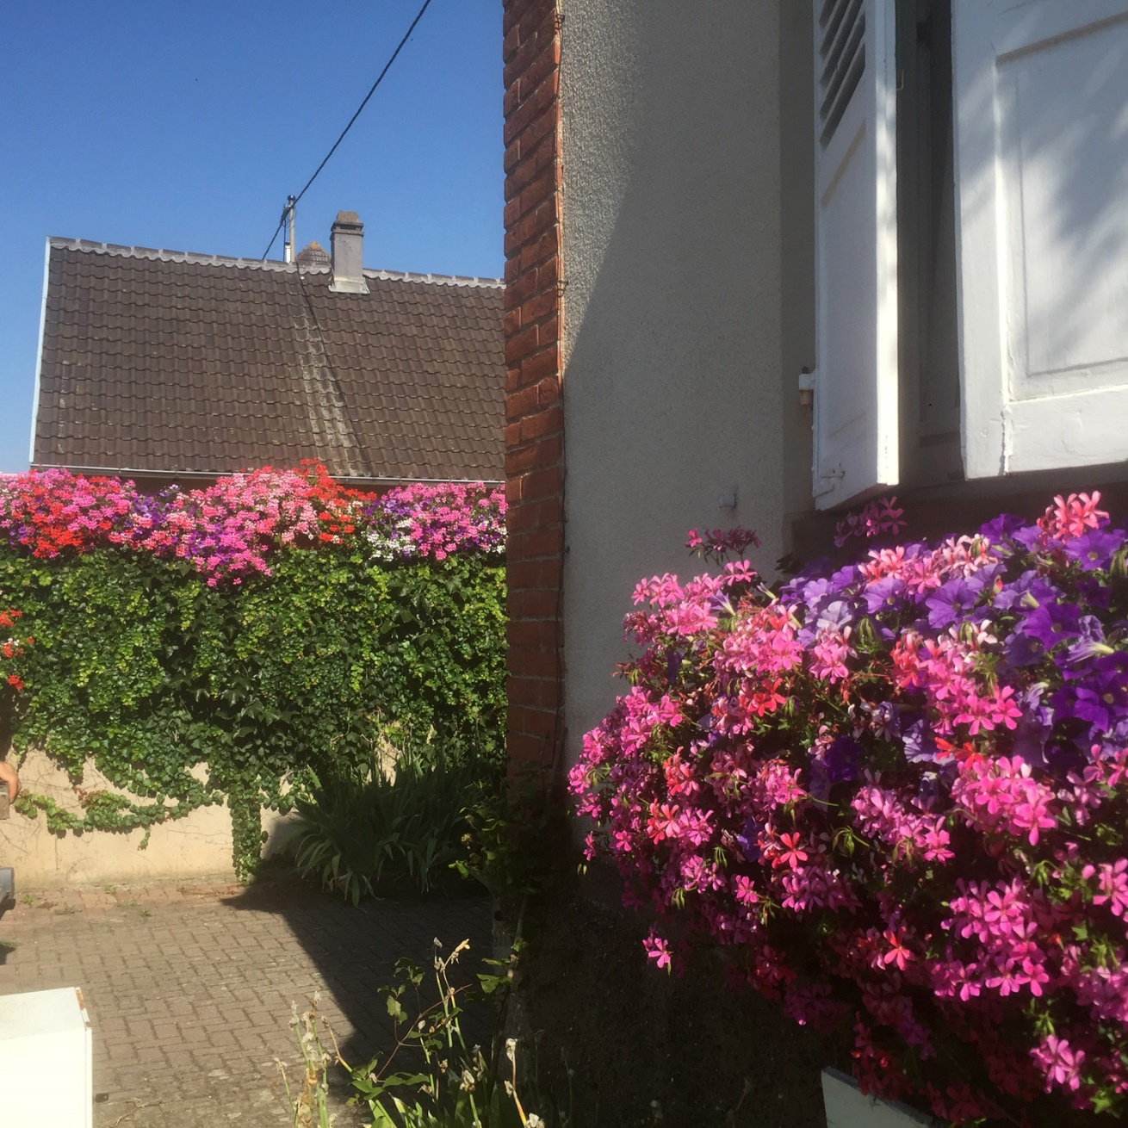
1er Monsieur Christian ERB

Slide 12
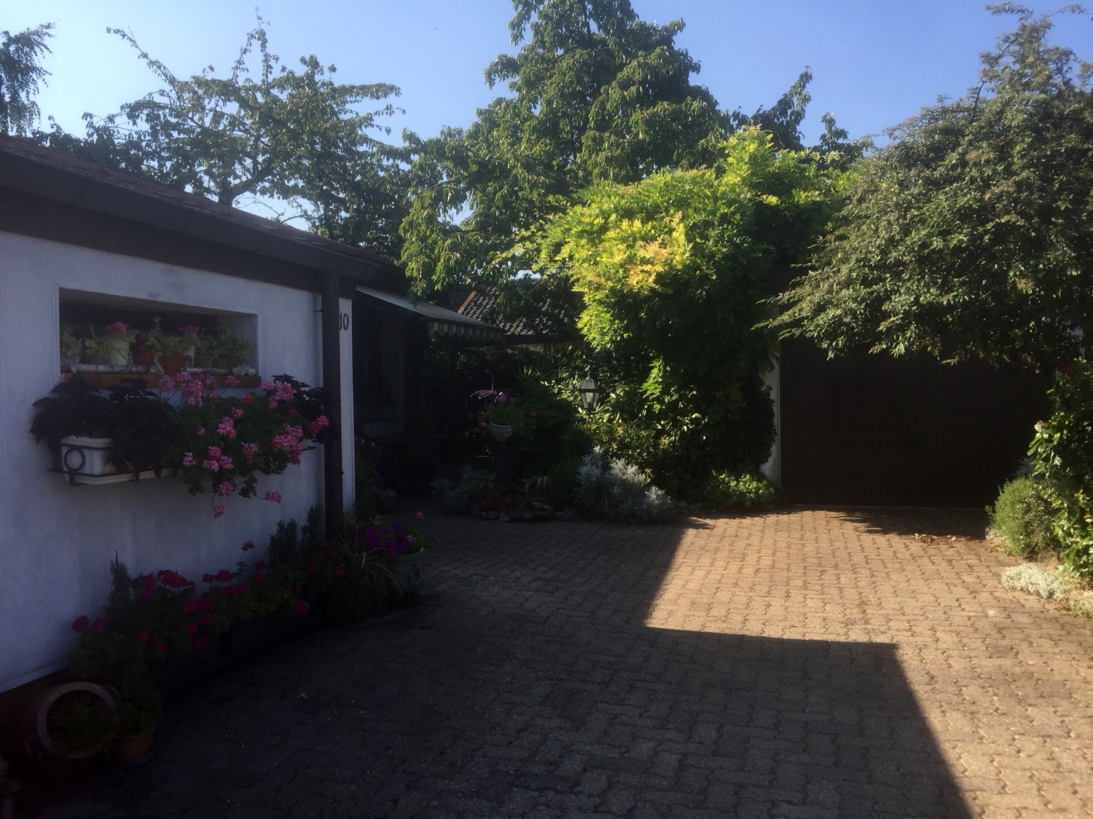
2ème Madame Marie-José GROSS

Slide 13
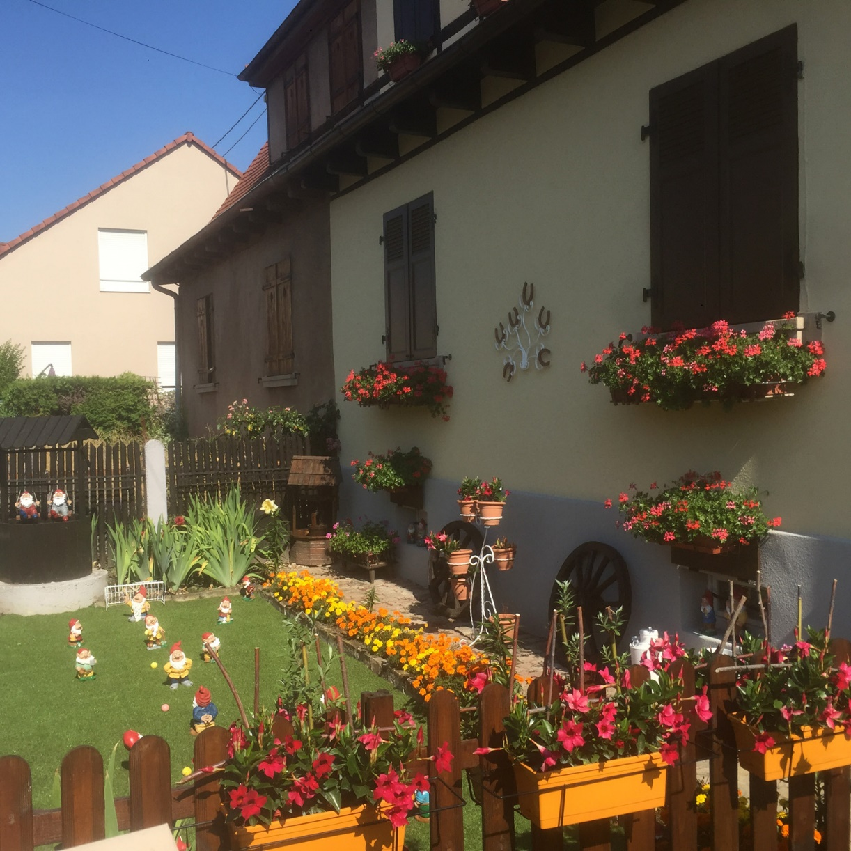
Madame Irène BIDAULT de GARDINVILLE

Slide 14
Catégorie :
Jardins

Slide 15
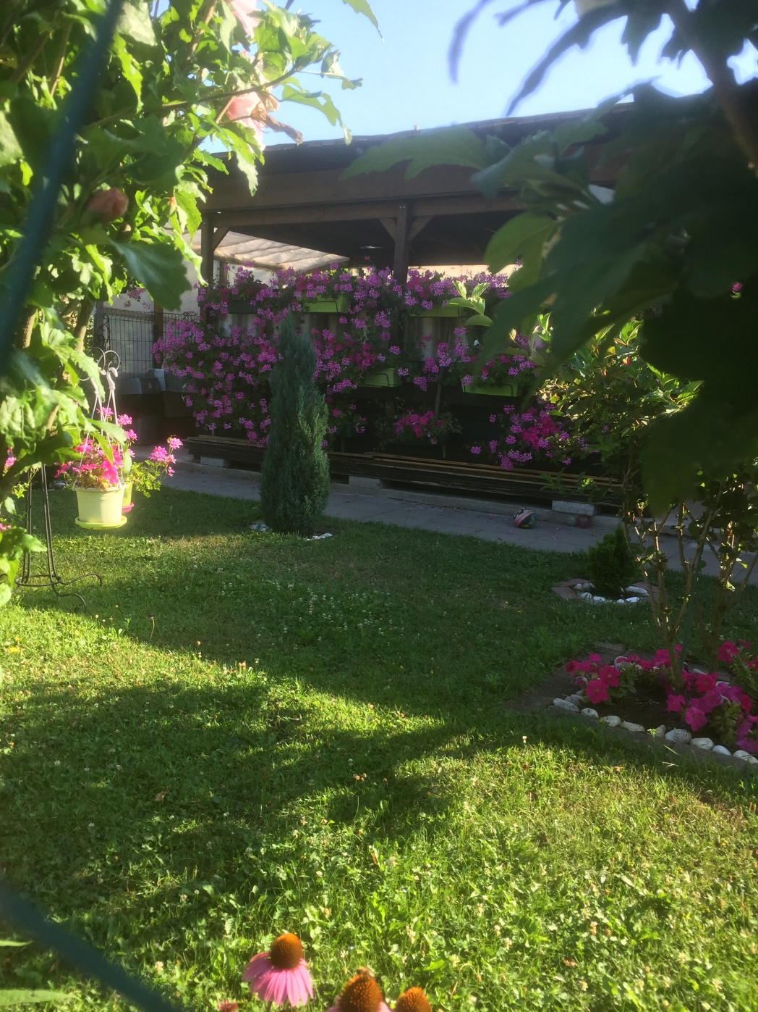
1ère Madame Yolande DUPRE

Slide 16
Catégorie :
Balcons

Slide 17
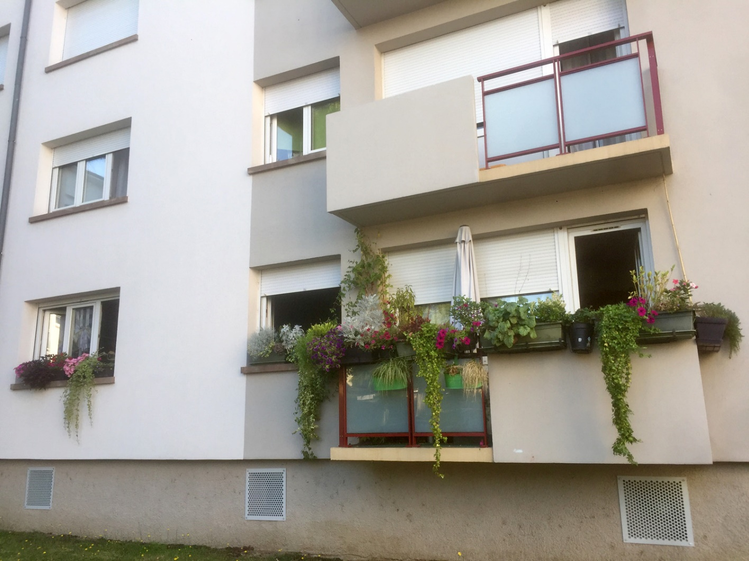
1ère Madame Evelyne PROT

Slide 18
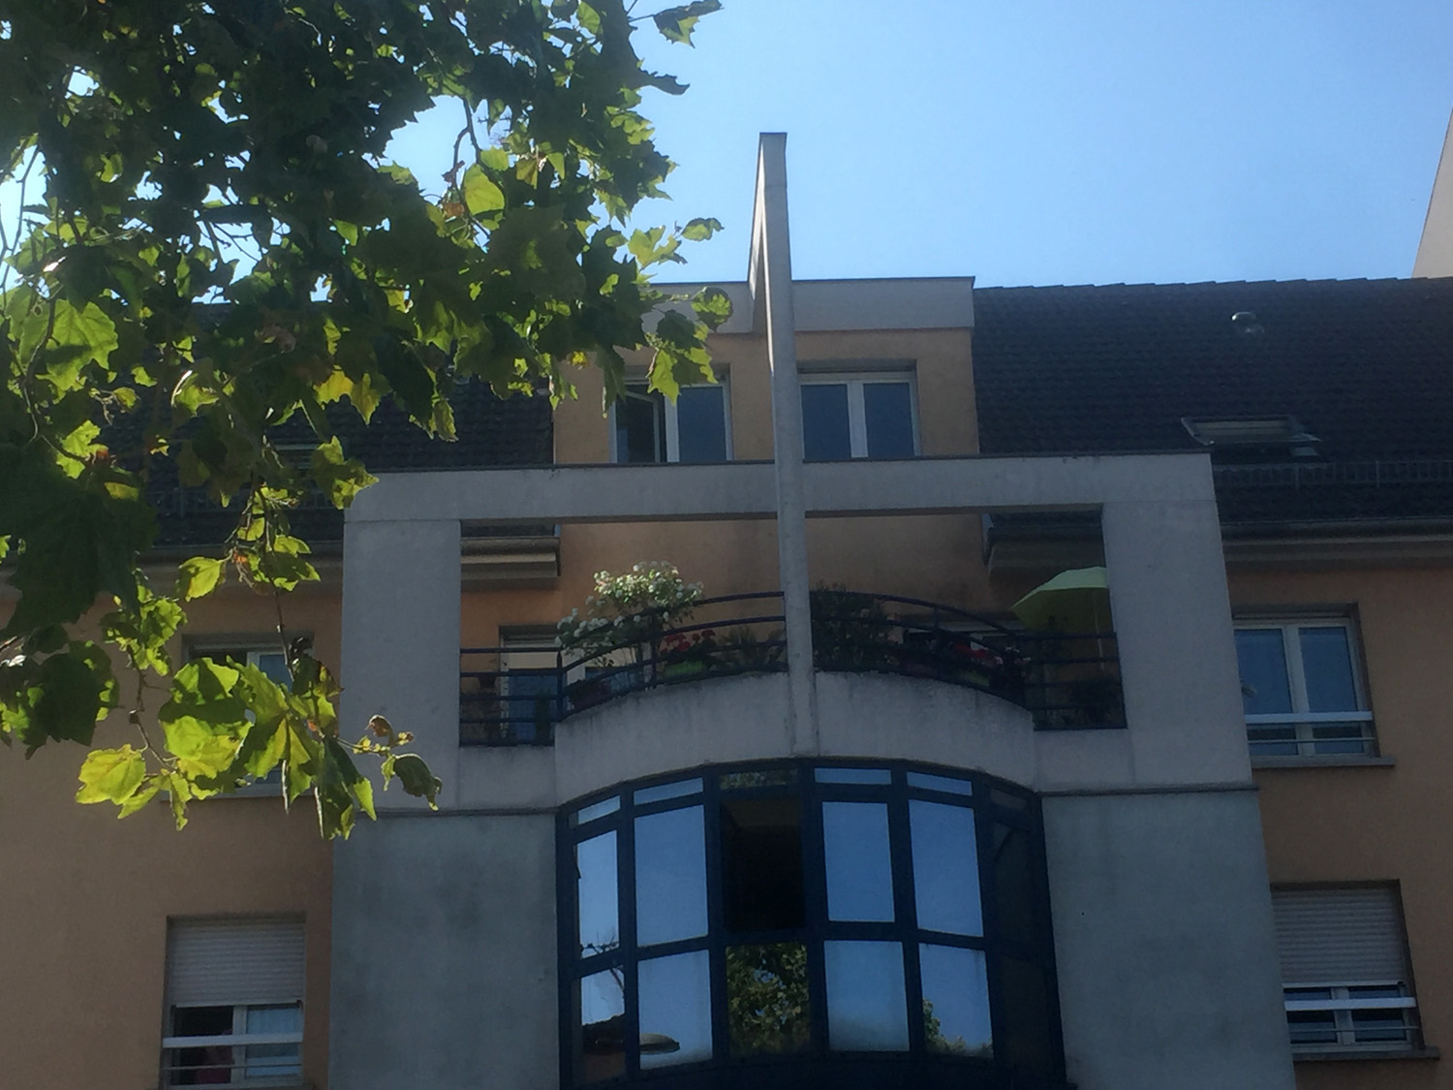
2ème Madame Corinne LOEWENGUTH

Slide 19
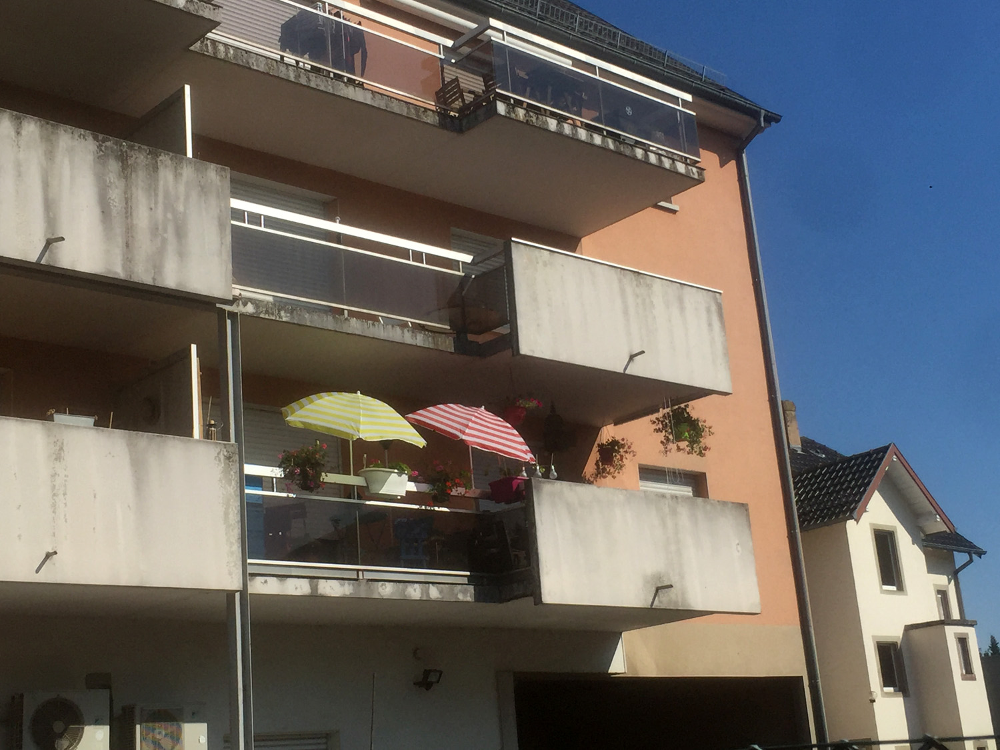
3ème Madame Rozalina HOF

Slide 20
Catégorie :
Commerces, Artisans et Etablissements Publics

Slide 21
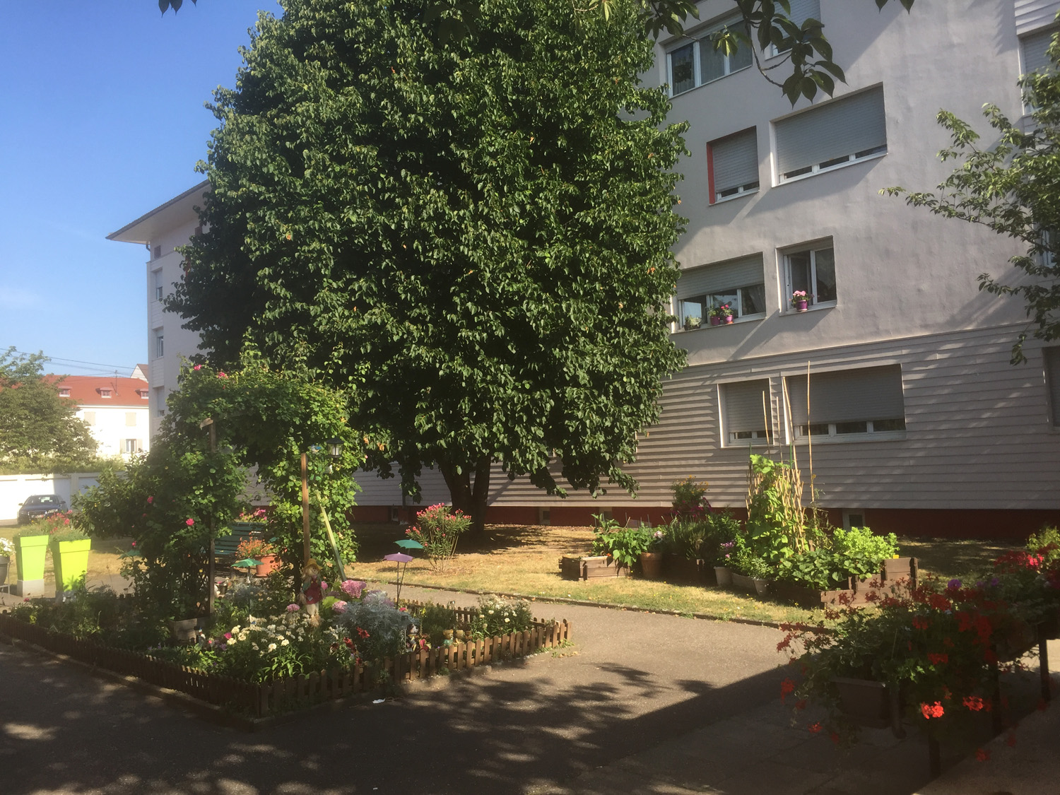
1er Habitat de l’Ill

